Slide 1

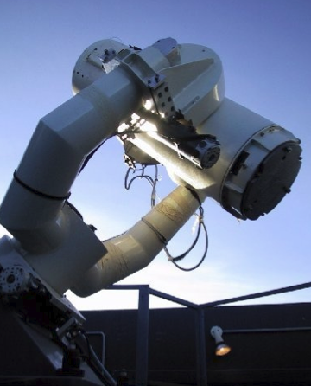
Discovery
Présentation de projet

Slide 2


Les clients : IRAP
IRAP : Institut de Recherche en Astrophysique et Planétologie.
Fondé le 1er janvier 2011.
Unité mixte de recherche du CNRS et de l’Université Paul-Sabatier.
Notes:
Malone

Slide 3
Contexte
Le projet Discovery est une application web orienté Smartphone pour découvrir des supernovae.
Le but est de repérer la présence d’une nouvelle étoile sur l’image d’une galaxies acquises chaque nuit par le télescope TAROT
Les astronomes surveillent l’état des objets signalés ce qui leur permet de ne pas avoir a regarder toutes les images soumise par TAROT.
L’application doit être intuitive, ludique, motivante et gratuite.
Notes:
Malone

Slide 4
Contrainte de l’environnement
L’application devra être accessible sur tout type de Smartphones ayant accès à internet.
L’application devra être intuitive, ludique, motivante et facile d’accès.
Développement de page Web compatible avec des navigateurs de Smartphones avec rotation à l’horizontale possible.
Notes:
Bastien

Slide 5
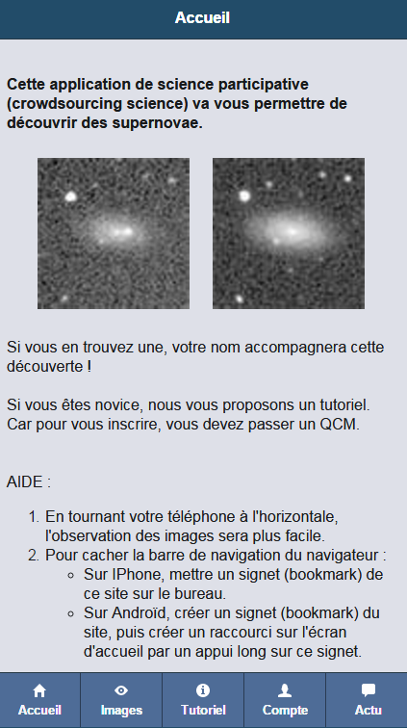
Existant
La partie utilisateur du site a était crée par des élèves de l’ancienne section IRIS en 2014.
Notes:
Bastien

Slide 6
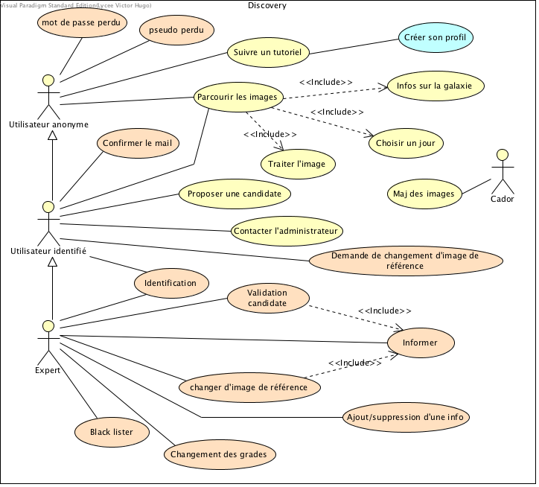
Diagramme de cas d’utilisation
Notes:
Estelle

Slide 7



Environnement de développement
Notes:
Estelle

Slide 8





Langage et outils de développement
Notes:
Enzo

Slide 9


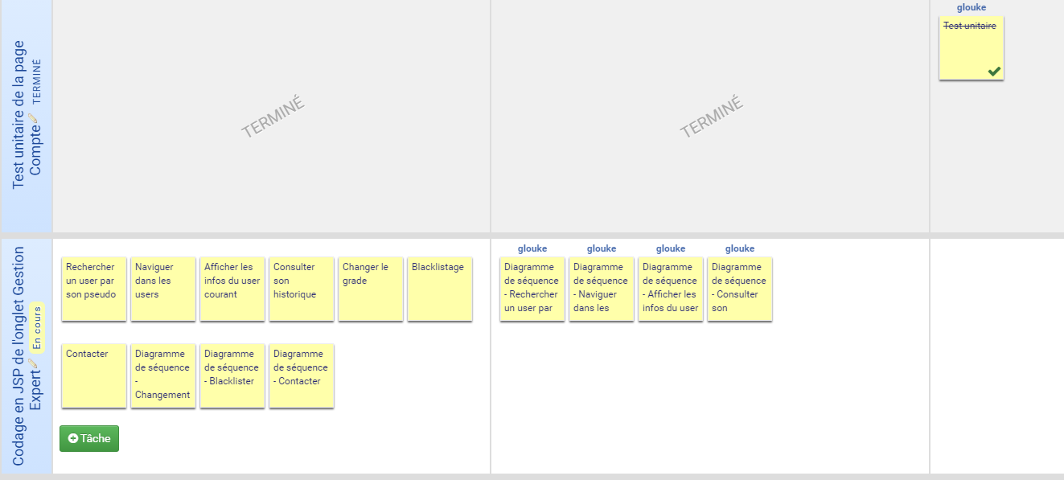
Méthode de travail
Notes:
Enzo

Slide 10
Sprint 1 (01/02 -> 19/02)
Validation de l’existant
Validation du document d’analyse
Réalisation de la maquette
Ecriture du plan de validation
Notes:
Estelle

Slide 11
Maquettage
Administration
Référence
Valider
Gestion
Compte
Actualité
Valider
Refuser
Gestion du compte
Bloquer
Changer de grade
Contacter
Historique des découvertes
Ajouter
Modifier
Supprimer
Notes:
Estelle

Slide 12
Sprint 2 (07/03 -> 25/03)
Connexion d’un expert en mode administration
Maquettage du mode administration
Conception du CSS du mode administration
Validation du mail des nouveau utilisateur
Récupération du pseudo/mot de passe oublié
Test unitaire
Cahier de recette
Notes:
Bastien

Slide 13
Répartition des taches
Groupe IHM
Enzo BLANCHON
Groupe codage
Bastien GRIMAUD
Malone DANG
Estelle HAU
Notes:
Bastien

Slide 14
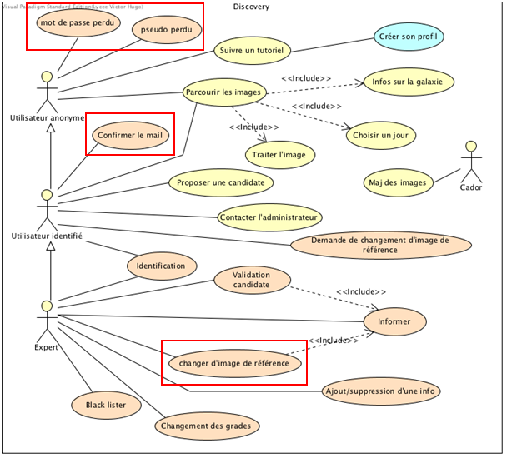
Codage
Notes:
Enzo

Slide 15
Sprint 3 (24/03)
Codage des fonctionnalités suivante :
Ajouter / Modifier / Supprimer des actualités
Rechercher un utilisateur
Afficher les informations d’un utilisateur
Consultez son historique
Changer son grade
Bloquer / Débloquer un utilisateur
Contacter un utilisateur
Notes:
Enzo

Slide 16
Backlog
Codage des fonctionnalités suivante :
Onglet Disco Expert
Onglet Référence Expert
Onglet Disco Utilisateur
Onglet Compte Utilisateur
Mémorisation de la dernière image consultée
Test unitaire
Test d’intégration du mode Expert
Déploiement du projet
Ecriture des différents manuel
Notes:
Malone

